Slide 1
»
La Recette du « Cultiver la Fierté d’appartenance »
Ingrédients :
Organiser un moment d’échange avec la totalité de son équipe, décorréler d’une réunion de travail classique
Présenter la pyramide de Maslow
Créer un climat de confiance
Travailler la reconnaissance
Instaurer Le respect
Initier le Partage
Convivialité et Bonne humeur
Les Ustensiles de la présentation:
Prévoir 3h environ
Power Point light avec 2-3 slides maxi
Post it de plusieurs couleurs
Tableau avec des feutres
Salle de réunion aménagée de sorte que les collaborateurs puissent facilement circuler
Café – eau – friandises

Slide 2
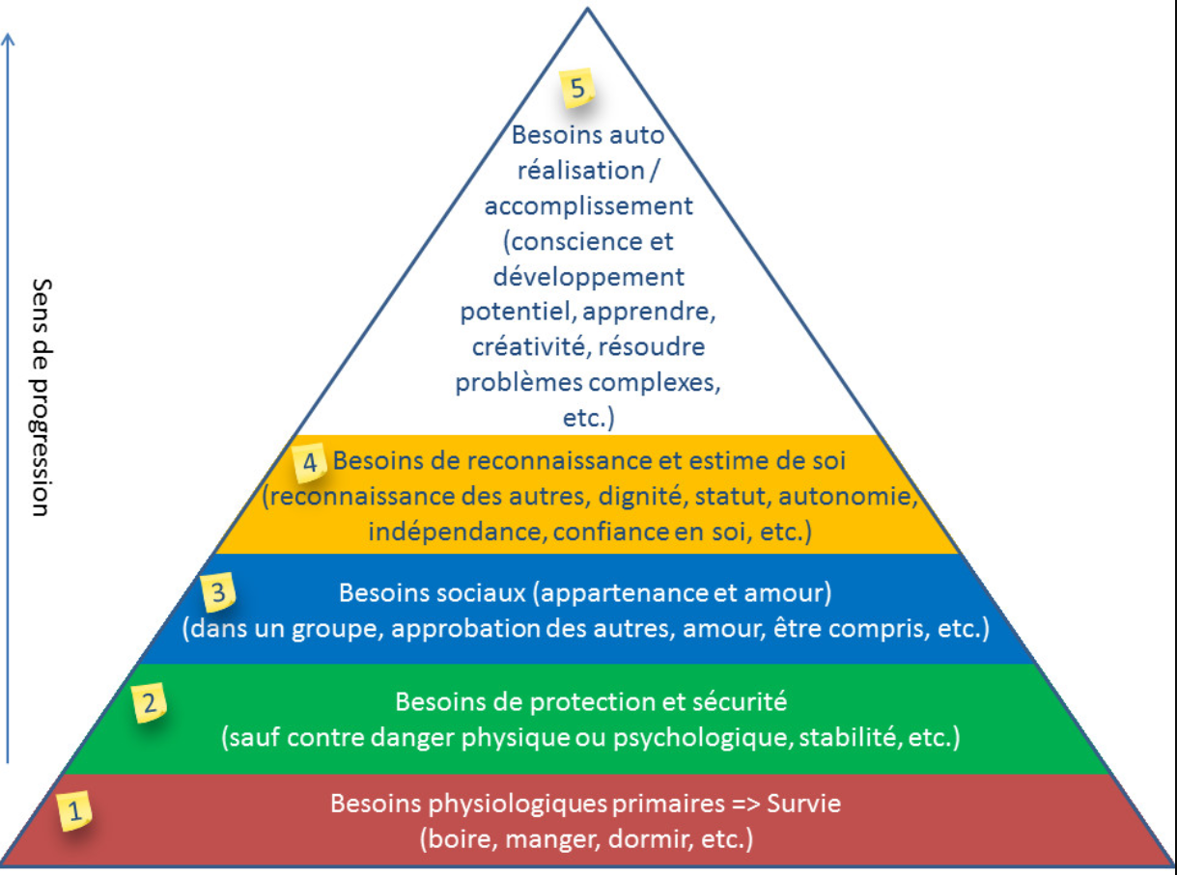
Le déroulement :
Installer les collaborateurs dans un environnement et climat propice aux échanges libres
Première étape: Présenter la Pyramide de Maslow:
La pyramide des besoins, dite pyramide de Maslow, est une représentation pyramidale de la hiérarchie des besoins qui interprète la théorie de la motivation basée à partir des observations réalisées dans les années 1940 par le psychologue Abraham Maslow. L'article où Maslow expose pour la première fois sa théorie, A Theory of Human Motivation, est paru en 1943.
Elle permet de comprendre les besoins de nos équipes, avant de mettre en place des stratégies.
Les études de Maslow ont pu permettre de classifier les besoins de l'être humain par ordre d'importance et qui sont présentés en 5 niveaux. Cet agencement correspond entre autres à l'ordre dans lequel ils apparaissent chez une personne. Ainsi, la satisfaction d'un niveau peut engendrer les besoins et attentes du niveau suivant. Le principe est qu'il n'est possible d'agir sur les motivations dites " supérieures " d'un individu qu'à condition que ses besoins de sécurité et physiologiques soient remplis.
Pour avoir une définition complète, nous vous proposons:
https://fiches-pratiques.chefdentreprise.com/Thematique/ressources-humaines-1051/FichePratique/Comment-faire-pour-expliquer-la-pyramide-de-Maslow--352304.htm

Slide 3
Seconde étape: Identifier individuellement quels sont les besoins déjà satisfait au sein de l’équipe
Laisser les collaborateurs réfléchir individuellement et leur demander de l’inscrire sur post it –
A l’issue, partages et échanges sur les différents besoins satisfaits, qui ont été identifiés.
Troisième étape: Identifier individuellement quels sont les besoins à satisfaire au sein de l’équipe
Débrief en collectif, choix des besoins identifiés comme essentiels et définitions des actions à mettre en œuvre.
Dernière étape: Faire preuve d’agilité, en adaptant son management, en fonction des besoins de chaque membres de l’équipe
Il sera essentiel, au quotidien pour Cultiver, de faire vivre, d’entretenir, en utilisant les ustensiles que nous vous recommandons:
BONNE DEGUSTATION MIAM !
CULTIVER la confiance :
La communication/Le sens (La raison d’être, Les valeurs, l’histoire (savoir d’où l’on vient), La clarté de la vision)
CULTIVER la reconnaissance :
Pratiquer le feed-back, aussi et surtout quand c’est positif !!!
User et Abuser de la méthode DESK
Décrire les faits (quelque chose d’observable par tous….)
Exprimer ses émotions (je vais te faire part de mon ressenti…)
Solution : Par rapport à ça, comment tu vois les choses différemment, qu’est ce que tu me proposes, pour continuer à faire évoluer ta posture….
Conséquences Positives : C’est quoi l’avantage pour toi ? pour moi, pour l’équipe…
ENTRETENIR Le respect :
Etre soi même, chaque personne est unique et essentielle au collectif :
Quelle image je renvoie aux autres ? Correspond elle au message que je veux porter ? L’objectif n’est pas de créer un personnage, mais d’identifier ce qui fait notre personnalité, notre identité, notre différence, puis apprendre à en parler et à le valoriser !
DEVELOPPER Le partage :
Pour améliorer le sentiment d’appartenance des collaborateurs, l’idéal est de travailler… avec les collaborateurs
Qui mieux qu’eux-mêmes pour vous aider sur la manière de procéder ?
Développer le mode collaboratif

